Slide 1

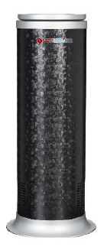
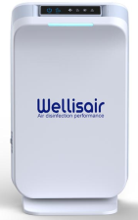
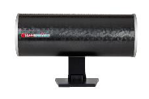
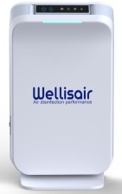
정부조달 혁신제품 웰리스, LOTTE 기획상품 후원 행사
COVID-19 예방 해외 미국 수출 공식협약 런칭 기념
위드 코로나 시대 돌입 대안 공기제균살균기
24시간 365일 공기 중 바이러스 미세먼지 잡는 OH라디칼 위력
(위드 코로나 대응 공기청정기 대체 시대 필수전환
36개월.월29,900원/48개월 월 26,900원)
--------------------------------------------------------------------------------------------
주관 : (사)한국학원총연합회 울산광역시 지회
주최 : 한국기업능률진흥원 / LOTTE공기살균기 기업특판사업단
문의 : 02)3667-5544 FAX. 02)3667-5545 HP. 010-2626-5595
한국학원 총연합회 업무제휴 협약
LOTTE기획상품
LOTTE 공기살균기
★특종 – 학원 강의실 바이러스 냄새 제거 완전히 해결
공동구매 행사 참가자 혜택 지원
전국 학원 예방용 다량구매 특별지원
100대 설치 시 10대 무료 제공
유튜브: 웰리스공기제균기
유튜브:롯데공기살균기
WWW.롯데공기살균기.com
무료
제공
상품

